Slide 1


משחק או מבחן?
השוואת התנהגויות תלמידים בפעילויות למידה שונות
בסביבה מקוונת, באמצעות ניתוח קובץ יומן
גלית בן-צדוק
פרופ' רפי נחמיאס
אוניברסיטת תל-אביב
מטח, המרכז לטכנולוגיה חינוכית
כנס צ'ייס, 2011
תרגול
משחק
מבחן

Slide 2
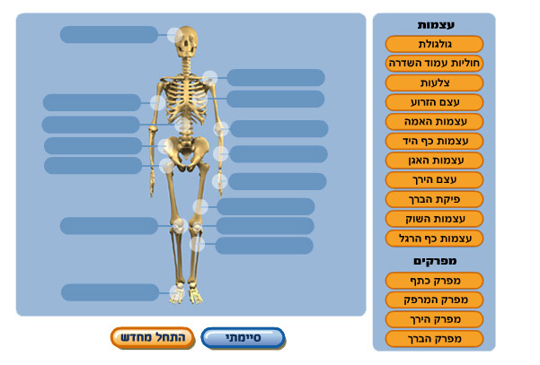
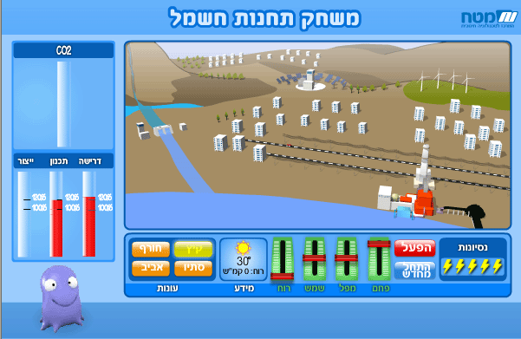
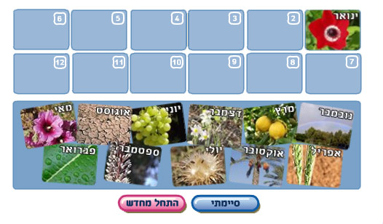
רקע
סביבות למידה משלבות פעילויות אינטראקטיביות
שונות, שמטרתן -
א. לחזק את הידע וההבנה בתחום התוכן הנלמד
ב. לאפשר הערכה של הידע באמצעות קבלת משוב
ג. לעודד מוטיבציה ללמידה
(Gaytan & McEwen, 2007 ; Gredler, 2004; Kirriemuir & Mcfarlane, 2004; Mintz & Nachmias, 1998)

Slide 3
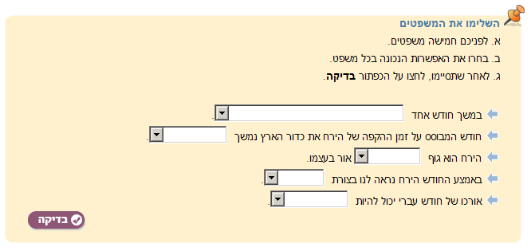
תרגול

Slide 4
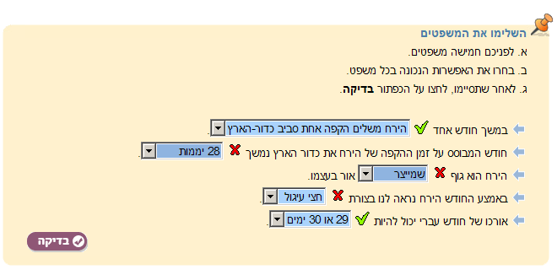
תרגול

Slide 5
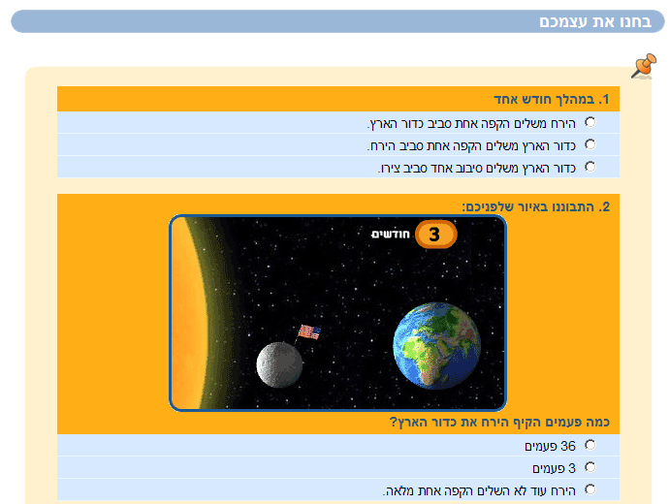
מבחן עצמי

Slide 6
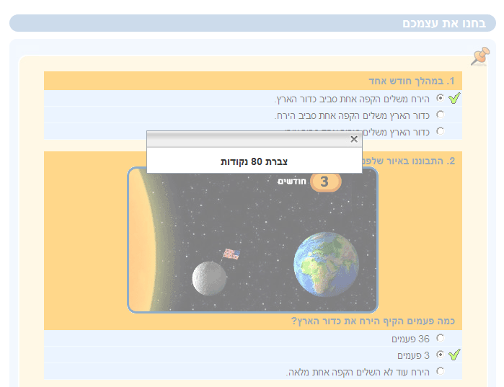
מבחן עצמי

Slide 7
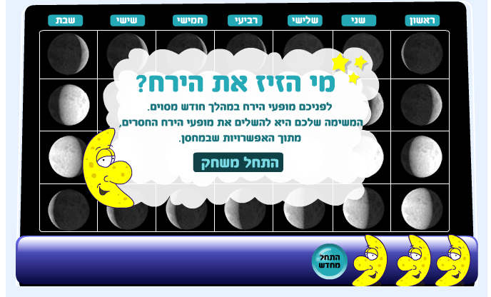
משחק

Slide 8
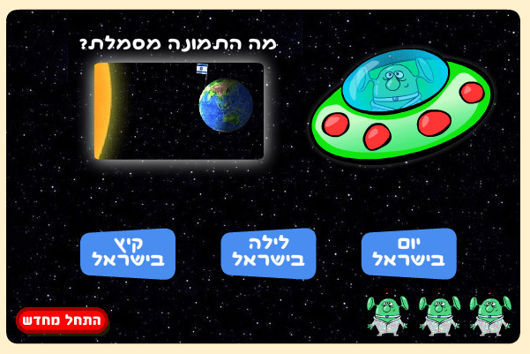
משחק

Slide 9
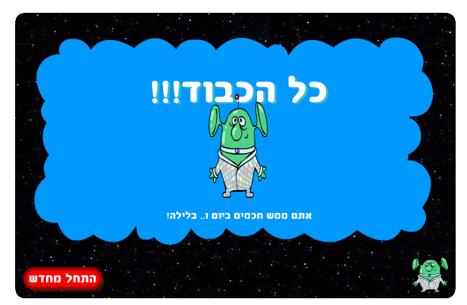
משחק
מאפיינים:
תחרות (מול המחשב או מול משתתפים אחרים), ניצחון או הפסד, חוקים
(Bloomer, 1973)

Slide 10
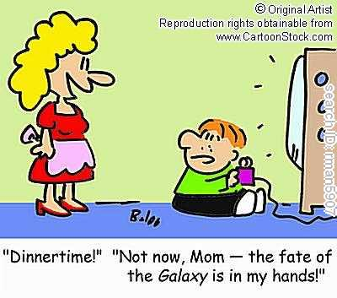
מוטיבציה
המשחק
מעורר אתגר, הנאה, סקרנות. קרוב לעולמם של הילדים.
(Gredler, 2004; Mintz & Nachmias, 1998)

Slide 11
מוטיבציה
מוטיבציה פנימית או חיצונית
מוטיבציה חיצונית
מוטיבציה פנימית
למידה לשם קבלת תגמול חיצוני: קבלת פרס או הימנעות מעונש.
פנימית הכרתית:
למידה מתוך הכרה בחשיבות הלמידה
פנימית רגשית:
למידה מתוך עניין והנאה מהפעילות
משחק, מבחן
תרגול
(Keller, 1983)

Slide 12
מטרת המחקר
להשוות בין התנהגויות למידה של תלמידים בפעילויות למידה
שונות: פעילויות תרגול, משחק ומבחן עצמי, ומתוך כך ללמוד
על המוטיבציה ללמידה בכל אחת מהן.

Slide 13
שאלות המחקר
מהו שיעור הלומדים בכל אחד מסוגי הפעילויות: תרגול, משחק,
מבחן עצמי?
באיזו מידה התלמידים מבצעים את כל אחד מסוגי הפעילויות עד
להגעה להצלחה?
מהו הזמן הממוצע שאותו מקדישים התלמידים למענה על שאלה
בכל אחד מסוגי הפעילויות?*
(* Beck, 2004 )

Slide 14

מתודולוגיה
כריית נתונים ברשת (Web Mining)
איסוף ותיעוד של פעולות הלומדים בסביבת הלמידה
הגדרה וחישוב של משתנים לצורך הערכה של תהליך הלמידה
ניתוח הנתונים באמצעות שיטות סטטיסטיות

Slide 15
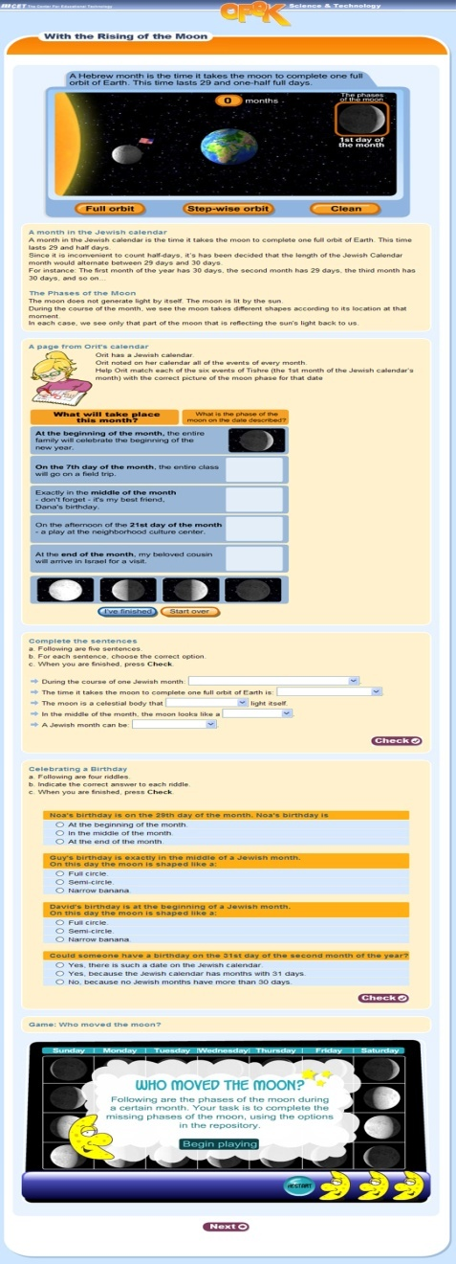
מתודולוגיה
סביבת הלמידה הנחקרת
יחידת לימוד מתוקשבת באתר אופק
http://ofek.cet.ac.il
היחידה עוסקת בנושא מתוך תוכנית הלימודים
במדע וטכנולוגיה: תופעות מחזוריות-חודש ומופעי הירח.
היחידה כוללת שלושה סוגי פעילויות: פעילויות תרגול,
משחק ומבחן עצמי.
המשתתפים
4,022 תלמידים בכיתות ג-ו מכל רחבי הארץ שלמדו ביחידת הלימוד בחודשים אוקטובר 2009 – יוני 2010.

Slide 16
מתודולוגיה
השוואת ההתנהגויות על-פי 3 משתנים:
ביצוע פעילות הלמידה
(ערכים: 0/1)
ביצוע הפעילות עד להשלמתה בהצלחה
(ערכים: 0/1)
הזמן הממוצע של מענה לשאלה
(הזמן הכולל של השהייה בפעילות / מספר השאלות שבפעילות)

Slide 17
תוצאות
כמות התלמידים בכל סוג של פעילות (N=4,022)

Slide 18
תוצאות
שיעור התלמידים שביצעו את הפעילות עד להצלחה
אחוז התלמידים שביצעו את הפעילות עד להצלחה
אחוז התלמידים שעזבו את הפעילות ללא השלמתה בהצלחה

Slide 19
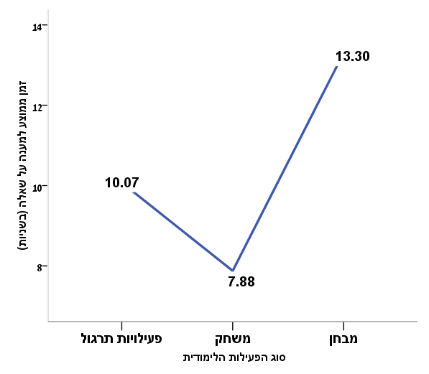
תוצאות
זמן ממוצע למענה לשאלה בכל סוג של פעילות
*
*
*
* p<0.01

Slide 20
האם התוצאות נובעות מהקושי של המשחק?

Slide 21
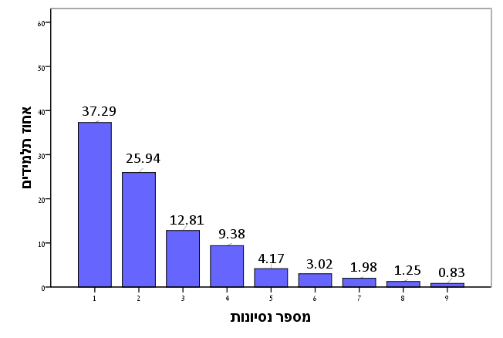
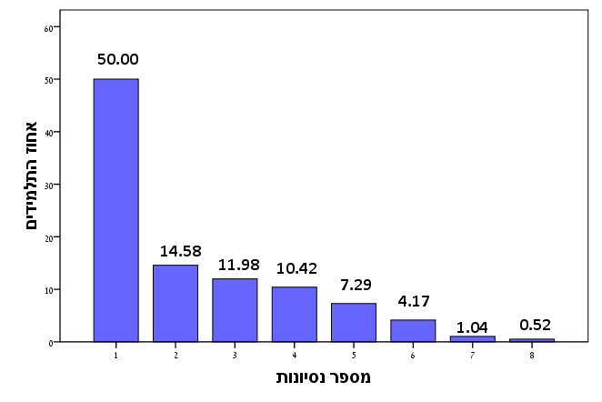
מספר נסיונות להשלים בהצלחה לפני עזיבה ללא הצלחה
משחק (N=970)
כ- 63% - 1-2 נסיונות
כ- 26% - 3-5 נסיונות
מעט תלמידים מנסים מעל 5 נסיונות
מבחן (N=405)
כ- 65% - 1-2 נסיונות
כ- 30% - 3-5 נסיונות
מעט תלמידים מנסים מעל 5 נסיונות

Slide 22
האם התוצאות נובעות מאופיו של המשחק?

Slide 23
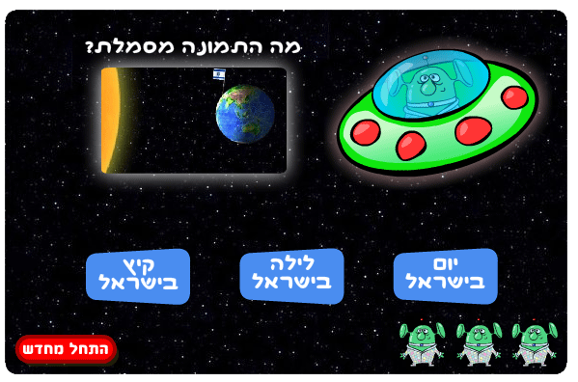
משחק ביחידת לימוד נוספת

Slide 24
תוצאות (יחידת לימוד נוספת)
כמות התלמידים בכל סוג של פעילות (N=5,354)

Slide 25
תוצאות
שיעור התלמידים שביצעו את הפעילות עד להצלחה
אחוז התלמידים שביצעו את הפעילות עד להצלחה
אחוז התלמידים שעזבו את הפעילות ללא השלמתה בהצלחה

Slide 26
תוצאות
זמן ממוצע למענה לשאלה בכל סוג של פעילות
*
*
*
* p<0.01

Slide 27
דיון ומסקנות
מטרתנו הייתה להשוות בין התנהגויות התלמידים בסוגים שונים של פעילויות ומתוך כך ללמוד על המוטיבציה ללמידה בכל אחד מהם.
מידת מוטיבציה ללמידה גבוהה נמצאה בפעילויות התרגול, מבחינת כל הפרמטרים: כמות התלמידים שביצעו את הפעילויות, שיעור התלמידים שביצעו את הפעילויות עד להצלחה מלאה, וכן זמן המענה שהוקדש לכל שאלה.
ייתכן שהסיבה לכך היא הימצאותן של פעילויות התרגול בתחילת היחידה. אם אכן כך, ההמלצה עבור מפתחי סביבות הלמידה תהיה למקם את הפעילויות החשובות ביותר בתחילת יחידת הלימוד.

Slide 28
דיון ומסקנות
מידת מוטיבציה ללמידה בינונית-גבוהה נמצאה בפעילות המבחן.
לרוב התלמידים שביצעו את המבחן היה חשוב לסיים אותו בהצלחה ולהגיע
לציון 100.
הזמן הממוצע שהוקדש למענה לשאלה במבחן היה ארוך יותר מאשר בפעילויות האחרות (ביחידה הראשונה).

Slide 29
דיון ומסקנות
מידת מוטיבציה ללמידה נמוכה יחסית נמצאה דווקא בפעילות המשחק (מבחינת כל הפרמטרים).
בהשוואת ההתפלגות של הנסיונות להצליח בין המשחק למבחן נמצאה התפלגות דומה – כלומר עזיבה גדולה של תלמידים בטרם הגעה להצלחה לא נבעה בהכרח מהקושי של המשחק ומנסיונות חוזרים ונשנים להצליח.
השוואת המוטיבציה ללמידה נערכה ביחידת לימוד נוספת והתקבלו תוצאות דומות. מכאן שייתכן שאופי המשחק לא בהכרח קשור למוטיבציה הנמוכה.

Slide 30
דיון ומסקנות
אחת המסקנות האפשריות הינה, שעל אף שהתלמידים אוהבים לשחק, ייתכן שהם אינם תופסים את המשחק כפעילות למידה אמיתית (Bragg, 2007) ולכן במקרים מסוימים מוותרים עליו או לא מתעקשים להשלימו בהצלחה.
מחקר המשך יוכל לבדוק התנהגות של תלמידים במשחקים לימודיים נוספים, על מנת להגיע לתובנות מעמיקות יותר.

Slide 31
ביבליוגרפיה
Beck J.E. (2004). Using response times to model student disengagement. ITS2004 Workshop on Social and Emotional Intelligence in Learning Environments, Maceio, Brazil.
Bloomer, j. (1973) What have simulation and gaming got to do with programmed learning and educational technology? Programmed Learning & Educational Technology, 10 (4).
Bragg, L. (2007). Students’ conflicting attitudes towards games as a vehicle for learning mathematics: a methodological dilemma, Mathematics Education Research Journal, 19(1), 29-44.
Gaytan, J., & McEwen, B. C. (2007). Effective online instructional and assessment strategies. American Journal of Distance Education, 21 (3), 117-132.
Gredler, M.E. (2004). Games and Simulations and their Relationships to Learning. In: Educational Technology Research and Development, 21, pp. 571-582.
Keller, J.M . (1983). Motivational design of instruction, in C.M. Reiguluth (ed), Instructional design theories and Models: An Overview of their Current status (pp. 386-434). Hillsdale, NJ: Lawrence Earlbaum associates.
Kirriemuir, J. & Mcfarlane, A. (2004) Literature review in games and learning. Futurelab report. Bristol. Futurelab.
Mintz, R., & Nachmias, R. (1998). Teaching science and technology in the information age. Computers in education, 45-46, pp. 25-31.

Slide 32
תודה על ההקשבה!
galitb@cet.ac.il

